Slide 1
TLA+介绍及使用方法
Introduction to TLA+ and Its Usage
小组成员：邓婉君 吴增瑞

Slide 2
壹 | 引言 | 03
贰 | TLA+介绍 | 12
叁 | TLA+使用方法（案例一） | 16
肆 | TLA+使用方法（案例二） | 20
伍 | TLA+应用前景 | 30
目 录
CONTENT

Slide 3
引言
大多数软件缺陷主要来自两个原因之一：
代码错误
指编写的代码与我们的设计不符，现在已有很多发现代码漏洞的技术。
设计缺陷
设计的系统或算法存在缺陷，使得系统不能完成预期要求。
并发、分布式系统中的竞态条件、死锁、状态不一致等问题，在设计和代码审查阶段极难被完全捕获。
我们缺少一种严格的、可重复的方法，在设计阶段就对系统逻辑进行“压力测试”。
传统开发流程的隐忧：
“它应该能工作...”​ → 依赖于直觉和经验的设计决策。
“测试会发现问题...”​ → 但测试无法穷尽所有可能的并发时序和异常状态。
“线上环境复现了...”​ → 代价高昂的缺陷发现方式，尤其是对于分布式系。

Slide 4
TLA+介绍
优势
节省成本
极早地发现深层设计缺陷，避免其在开发后期甚至生产环境中引发灾难性故障，修复成本呈数量级下降。
清晰沟通
创建一份无歧义、可推导的设计文档，作为团队成员和利益相关者之间的单一事实来源。
业界背书
亚马逊AWS、微软、英特尔等公司已将其应用于关键分布式系统（如DynamoDB， Cosmos DB）和硬件协议的设计验证，并发现了传统方法无法捕获的严重错误。
不是编程语言
TLA+是一种形式化描述语言。
以编程的方式验证设计的系统或算法是否存在严重的Bug；
相当于软件版的蓝图。
TLA+的设计初衷是：
用简单的数学理论和公式精准地对系统进行描述；
消除程序中很难找到、纠错成本高的基本错误。
核心思想：
系统设计
描述为
数学模型

Slide 5
TLA+介绍
TLA+基于状态的模型形式化描述系统，包含了三种要素：
状态（state）
对所有变量的一次赋值；
步骤（step）
一个状态对（s, t）；
行为（behavior）
一个无限的状态序列；
每个相邻对都是一个步骤；
单从系统的角度来看，它只能观察到系统本身的变量。
满足一种动作（action）；
系统在某一时刻的完整快照；
描述系统如何从一个状态变迁到另一个状态，捕捉系统的动态行为。
系统终止时，后续状态重复不变；运行时，状态持续变迁。
代表了系统的完整执行轨迹，
动作（Action）：
一个布尔公式；
同时引用变量的旧值x和新值x‘，如动作x’ = x + 1；
动作必须求值为真，这定义状态转换是否合法；
动作公式为真时，可能推导出新的状态。

Slide 6
案例：互斥锁问题 (Mutual Exclusion)
一、问题描述与目标
问题描述：设计一个系统（如两个进程 P1 和 P2），确保它们在尝试进入临界区时，永远不会同时处于临界区。
系统变量： 每个进程都有一个控制流程的程序计数器 (pc)。
pc_1: 进程 P1 的状态，取值范围{“non_critical”,”trying”,”critical”}；
pc_2: 进程 P2 的状态，取值范围{“non_critical”,”trying”,”critical”}。
目标： 使用 TLA+ 证明系统设计满足安全属性（Safety Property）：互斥性。

Slide 7
案例：互斥锁问题 (Mutual Exclusion)
二、TLA+ 建模思路（状态机）
1.状态 (State): 系统的状态由所有变量的当前值组成，即 (pc_1, pc_2) 的组合。
2.动作 (Action): 进程从一个状态转移到下一个状态的操作。例如，P1 从“尝试进入”转移到“临界区”。
3.规约 (Spec): 描述系统的所有可能行为。
4.检验 (Check): 使用 TLC 模型检测器检验系统行为是否始终满足互斥性不变式。

Slide 8
案例：互斥锁问题 (Mutual Exclusion)
三、TLA+ 实现过程与具体步骤
我们借助 基于共享变量的互斥算法（有缺陷）来展示TLA+ 的使用方法。
1. TLA+ 语言抽象建模
定义一个简单的共享变量来决定谁能进入临界区（这是一个有缺陷的设计，TLC 会发现它的缺陷）。
定义核心概念：变量、初始状态（Init）、动作（Next）、各个动作的定义。（具体见代码）
2. 定义不变式 (Invariant)
这是 TLA+ 的核心步骤：用数学公式描述必须永远保持为真的性质。（具体见代码）

Slide 9
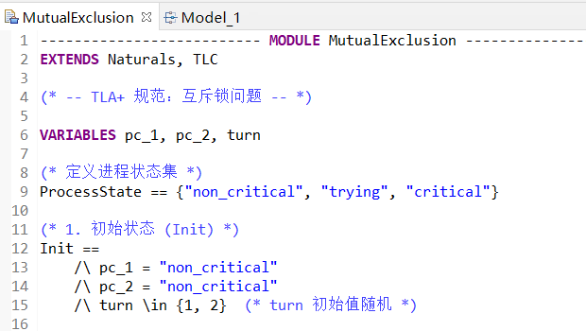
代码实现
定义变量、初始状态（Init）
定义变量：
pc_i 是进程状态，
turn 是一个共享变量，表示下一个应该尝试进入的进程。
定义初始状态(Init)：
两个进程都处于非临界区，turn 随机初始化。

Slide 10
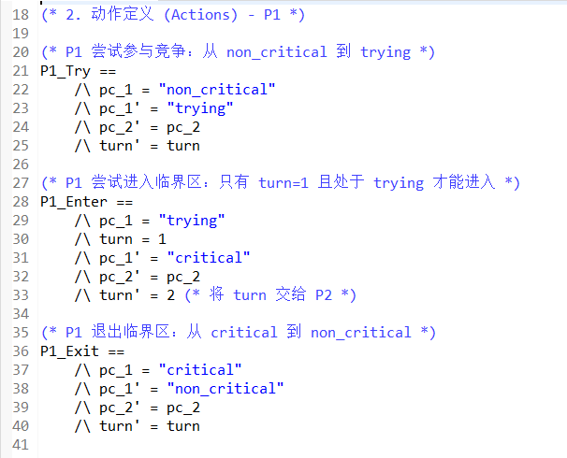
代码实现
定义P1动作
P1_Try：(P1 尝试参与竞争)
P1 从 {"non_critical"} 状态转移到 {"trying"} 状态。这个动作不依赖于 turn 变量。
P1_Enter：(P1 尝试进入临界区)
P1 只有在 pc_1 处于 {"trying"} 状态，并且 turn 等于 1 时，才能进入临界区。进入后，它将 turn 传递给 P2 (turn'=2)。
P1_Exit：(P1 退出临界区)
P1 处于 {"critical"} 状态时，随时可以退出临界区，返回 {"non_critical"} 状态。

Slide 11
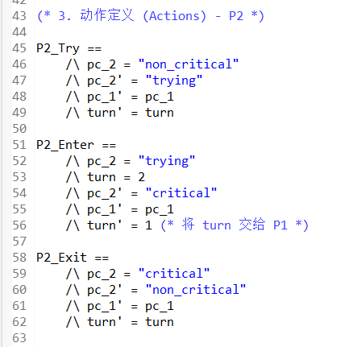
代码实现
定义P2动作
(和P1原理相同，不做赘述)

Slide 12
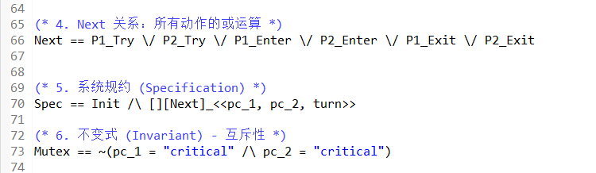
代码实现
定义Next、Spec、不变式(Invariant)
Next关系：系统的下一步操作 (Next) 是上述六个核心动作的任意一个，因为这是个并发系统，P1 和 P2 可以在任何时候执行其动作。
系统规约Spec：一个系统行为（Spec）是正确的，当且仅当它从一个满足 {Init} 条件的状态开始，并且之后每一步状态转换都遵循 {Next} 关系（或者停滞不前）。
不变式(Invariant)：满足互斥性，即两个进程永远不能同时处于临界区。

Slide 13
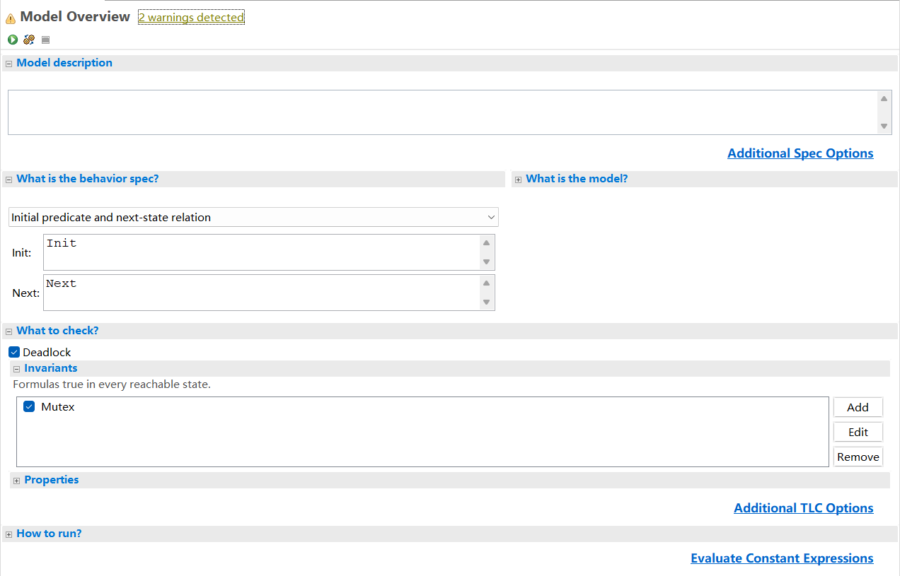
TLC模型检测器配置
对模型进行如下配置
告诉TLC模型检查器初始状态Init和下一个状态Next（从一个状态转移到下一个状态的规则）
检查死锁
检查不变量

Slide 14
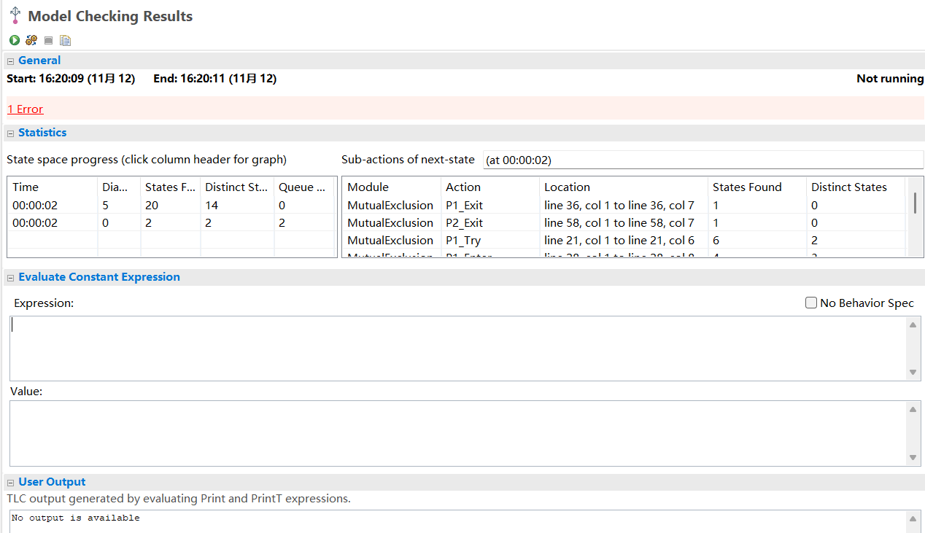
TLC模型检测器运行
出现错误并停止运行
运行模型得到如下结果

Slide 15
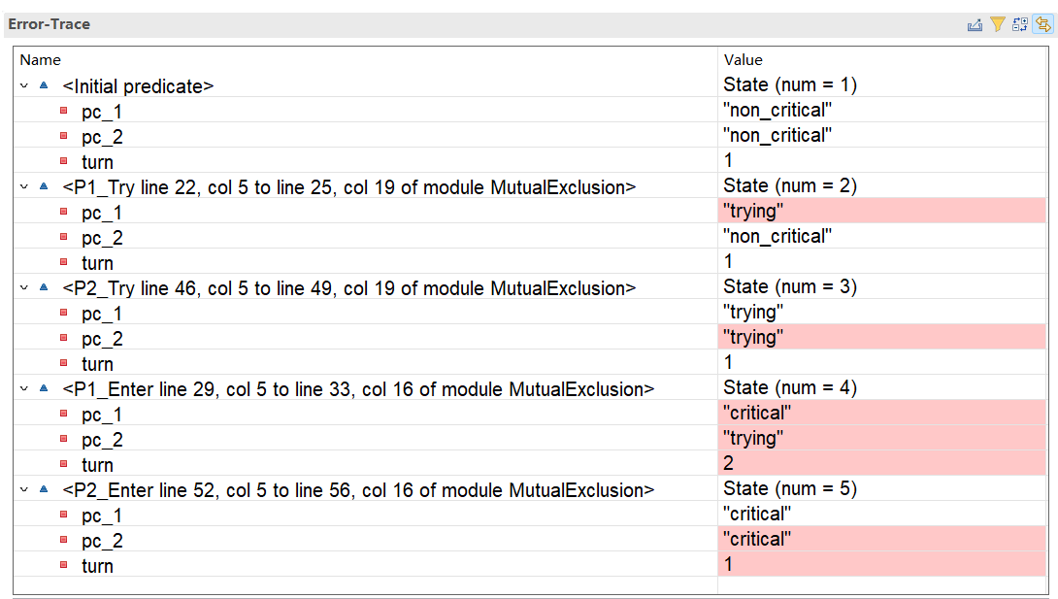
TLC模型检测器运行
查看错误即可获得如下信息
pc_1={“critical”}且
pc_2={“critical”},这一状态与系统的互斥性(Mutex)相违背。
即验证出该算法的缺陷。

Slide 16
TLA+应用
应用领域 | 解决的核心问题 | 代表性案例/验证对象 | 核心价值
分布式共识算法​ | 确保在节点故障、网络分区等情况下，多个节点仍能就某个值达成一致。 | Paxos, Raft, EPaxos​ 等共识算法。 | 验证算法的安全属性（如不会产生不一致）和活性属性（如最终能达成一致）。
工业级分布式系统​ | 验证复杂云服务（存储、计算等）核心组件的设计正确性。 | Amazon AWS​ (DynamoDB, S3等)、Oracle Cloud​ (块存储、文件存储)、微软、阿里云女娲服务​ 的关键组件。 | 在生产代码编写前发现设计层面的根本性错误，避免线上故障，节省巨大成本。
并发程序与数据结构​ | 发现多线程环境下因执行时序不确定而引发的死锁、竞态条件等问题。 | 生产者-消费者模型中的死锁，以及各种并发数据结构和同步原语。 | 系统性地遍历所有可能的线程交错执行路径，暴露罕见的并发Bug。
区块链协议​ | 验证区块链底层共识机制和通信协议的安全性。 | Tendermint共识、区块链间通信协议（IBC）。 | 在复杂的异步网络环境中，形式化地证明协议的关键安全属性。

Slide 17
思考
在动手实现之前清晰、无歧义地定义系统应该做什么；
“蓝图”优于“修补”
修复设计成本远低于代码完成/上线后；
抽象的力量
社区与生态的发展
从“试错”到“推演”；
帮助发现需求中的模糊和矛盾之处。
蓝图阶段进行“应力测试”，进行前置验证；
节省大量后期返工和故障修复成本。
可以忽略网络传输、IO延迟等底层细节；
专注于系统核心状态和动。
2023年，TLA+基金会成立；
从一项个人主导技术演变为拥有工业界支持的开放生态；
其未来的持续发展和广泛应用值得期待。
思维范式的转变

Slide 18
感谢聆听
厚德 求真 励学 笃行

